Slide 1
云原生实践的挑战与方案

Slide 2
历程
完成阿尔及利亚项目的容器化部署方案（基于散列容器）。
完成系列实践：容器化部署常见开发工具或服务。
全面转向K8S，开始编写开发云实践方案。
2016.01
2016.08
2017.04
2017.06
2018.02
2018.04
开始预研容器基础技术。
完成IT基础环境改造方案（基于K8S ）。
尝试基于Swarm容器化部署Ag02，但最终舍弃了这个集群方案。

Slide 3
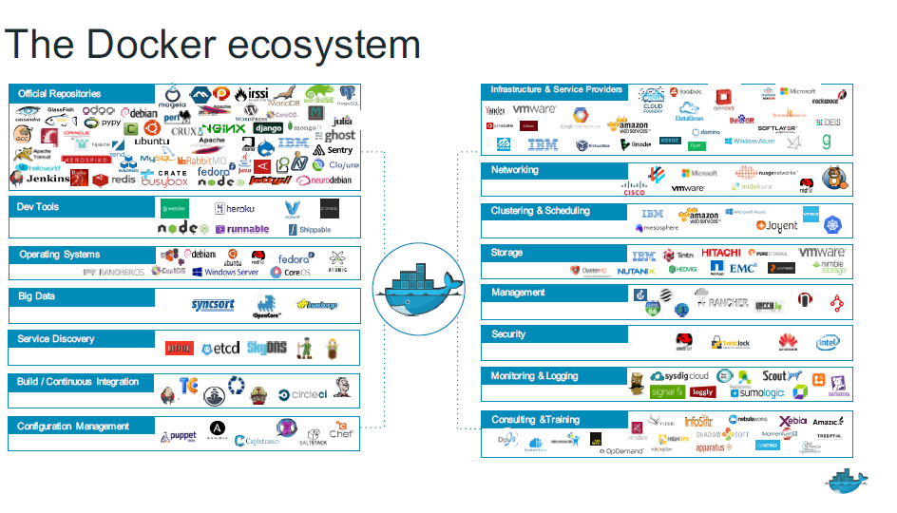
容器生态
官方镜像库
开发者工具
操作系统
基础设施
网络
存储
集群及调度
配置管理
安全
监控
日志
大数据
服务发现
持续构建
课程训练
……

Slide 4
容器领域标准：CNCF
CNCF，全称Cloud Native Computing Foundation（云原生计算基金会）
口号是：坚持和整合开源技术来让编排容器作为微服务架构的一部分！
CNCF作为一个厂商中立的基金会，致力于Github上的快速成长的开源技术的推广，如Kubernetes、Prometheus、Rancher等，帮助开发人员更快更好的构建出色的产品。
不论您是云原生应用的开发者、管理者还是研究人员都有必要了解一下CNCF。
下图是CNCF的全景图：

Slide 5
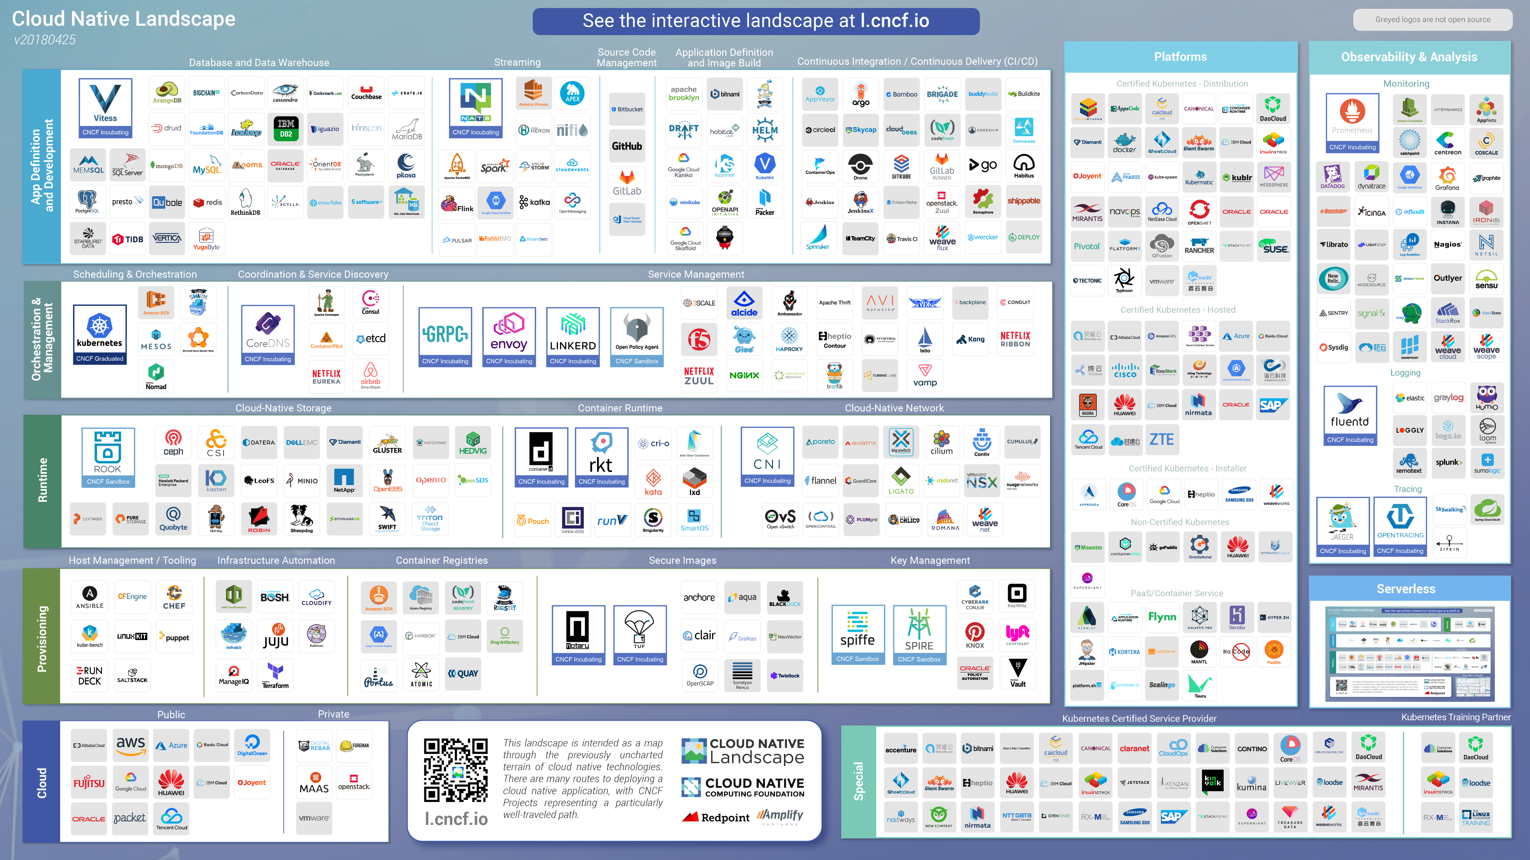
容器领域标准：CNCF

Slide 6
CNCF：云原生
为了解决传统应用升级缓慢、架构臃肿、不能快速迭代、故障不能快速定位、问题无法快速解决等问题，云原生这一概念横空出世。云原生可以改进应用开发的效率，改变企业的组织结构，甚至会在文化层面上直接影响一个公司的决策。
另外，云原生也很好地解释了云上运行的应用应该具备什么样的架构特性：
敏捷、可靠、高弹性、易扩展、故障隔离保护、不中断业务持续更新。
以上特性也是云原生区别于传统云应用的优势特点。
从宏观概念上讲，云原生是不同思想的集合，集目前各种热门技术之大成。
具体包括如下图所示的几个部分：

Slide 7
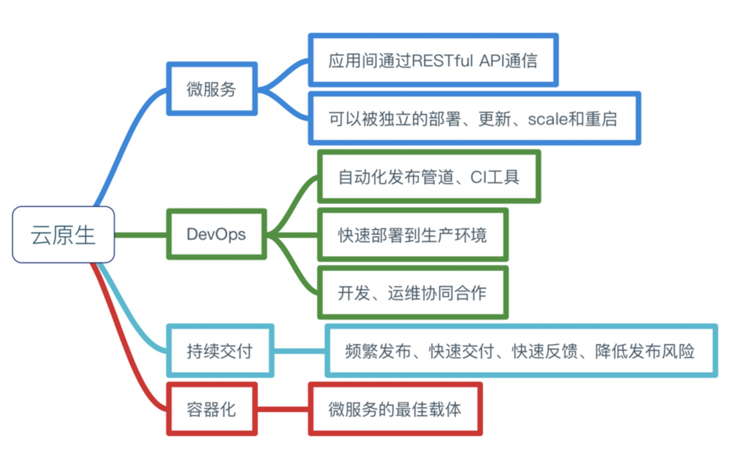
CNCF：云原生

Slide 8
云原生： Kubernetes
Kubernetes是容器编排系统的事实标准，它的很多设计思想都契合了微服务和云原生应用的设计法则。
在单机上运行容器，无法发挥它的最大效能，只有形成集群，才能最大程度发挥容器的良好隔离、资源分配与编排管理的优势，而对于容器的编排管理，Swarm、Mesos和Kubernetes的大战已经基本宣告结束，kubernetes成为了无可争议的赢家。
下面这张图是Kubernetes的架构图，其中显示了组件之间交互的接口CNI、CRI、OCI等，这些将Kubernetes与某款具体产品解耦，给用户最大的定制程度，使得Kubernetes有机会成为跨云的真正的云原生应用的操作系统。

Slide 9
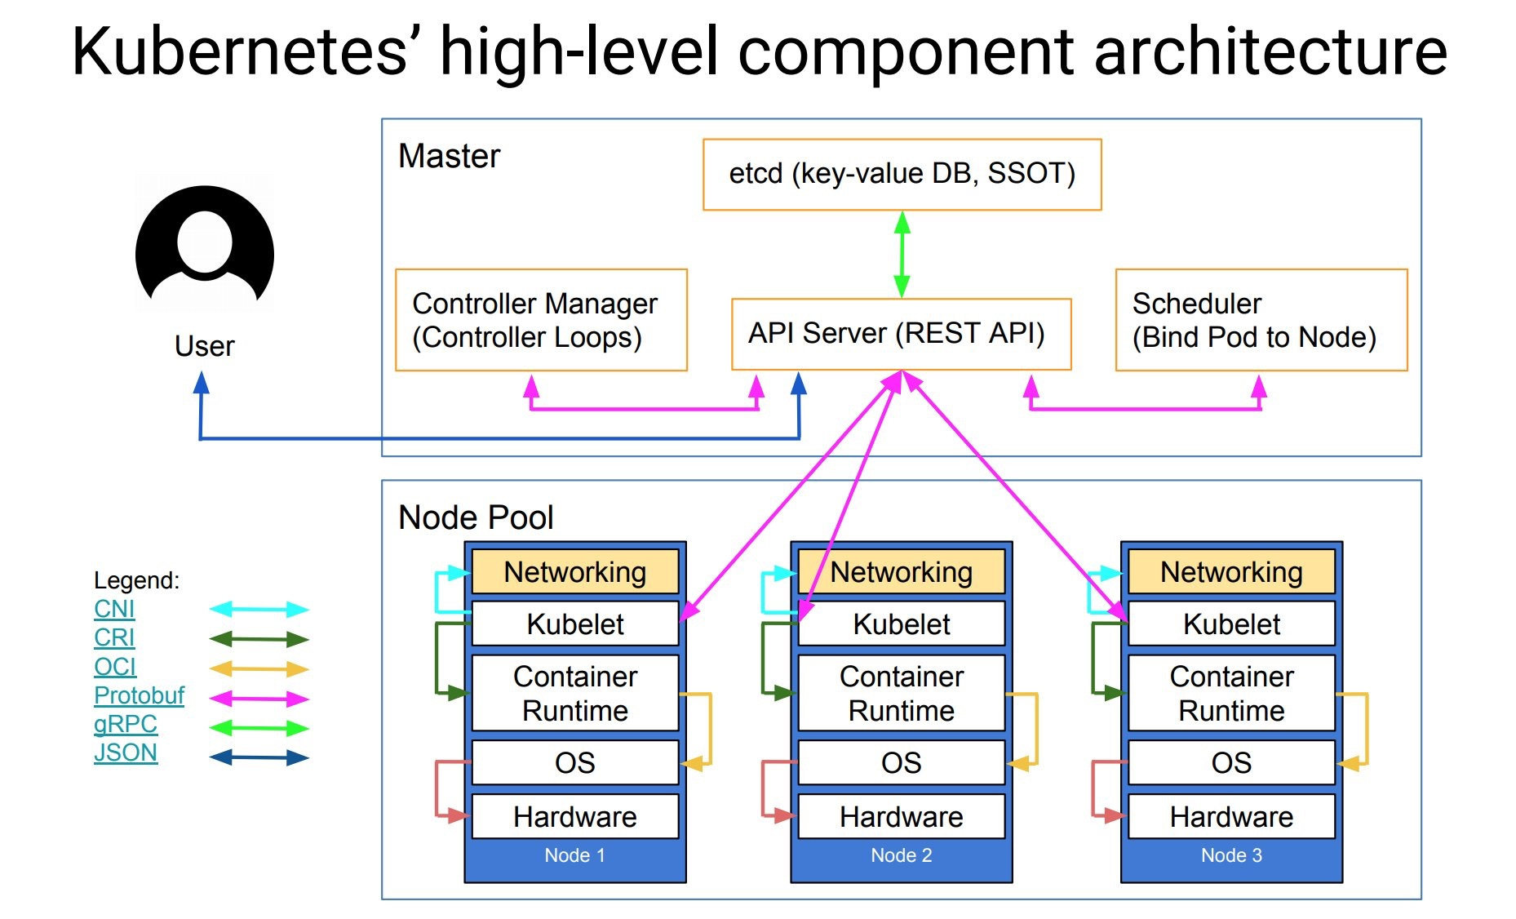
云原生： Kubernetes

Slide 10
云原生： Kubernetes
Kubernetes通过声明式配置，真正让开发人员能够理解应用的状态，并通过同一份配置可以立马启动一个一模一样的环境，大大提高了应用开发和部署的效率。
Kubernetes用户可以通过编写一个yaml或者json格式的配置文件，也可以通过工具/代码生成或直接请求kubernetes API创建应用，该配置文件中包含了用户想要应用程序保持的状态。
不论整个kubernetes集群中的个别主机发生什么问题，都不会影响应用程序的状态，你还可以通过改变该配置文件或请求kubernetes API来改变应用程序的状态。

Slide 11
云原生：微服务
微服务带给我们很多开发和部署上的灵活性和技术多样性，但是也增加了服务调用的开销、分布式系统管理、调试与服务治理方面的难题。
当前最成熟最完整的微服务框架可以说非Spring莫属，而Spring又仅限于Java语言开发，其架构本身又跟Kubernetes存在很多重合的部分，如何探索将Kubernetes作为微服务架构平台就成为一个热点话题。
就拿微服务中最基础的服务注册发现功能来说，其方式分为客户端服务发现和服务端服务发现两种，Java应用中常用的方式是使用Eureka和Ribbon做服务注册发现和负载均衡，这属于客户端服务发现，而在Kubernetes中则可以使用DNS、Service和Ingress来实现，不需要修改应用代码，直接从网络层面来实现。

Slide 12
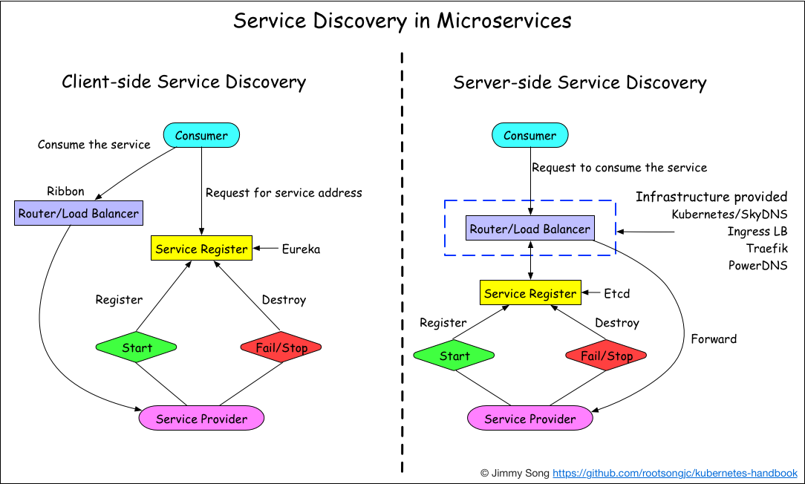
云原生：微服务

Slide 13
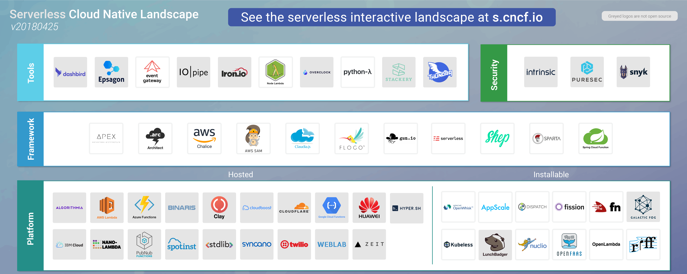
云原生：微服务

Slide 14
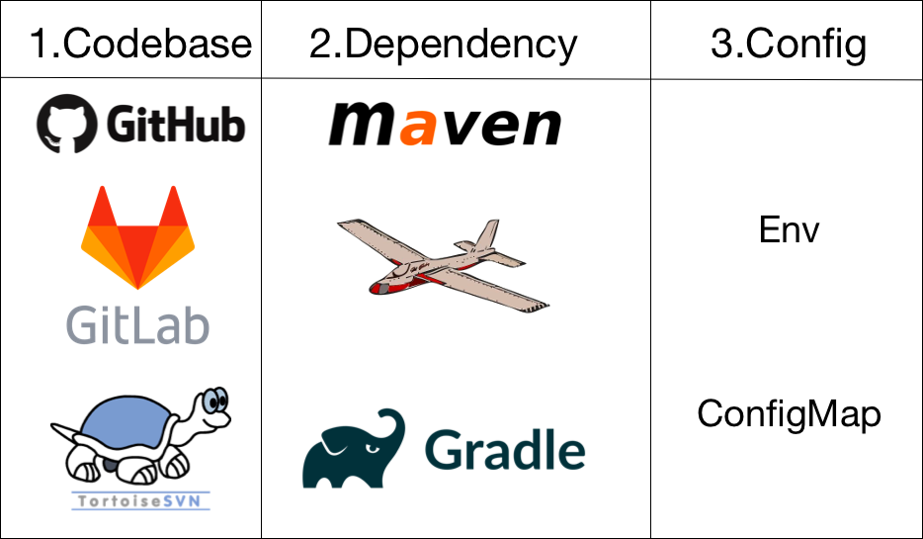
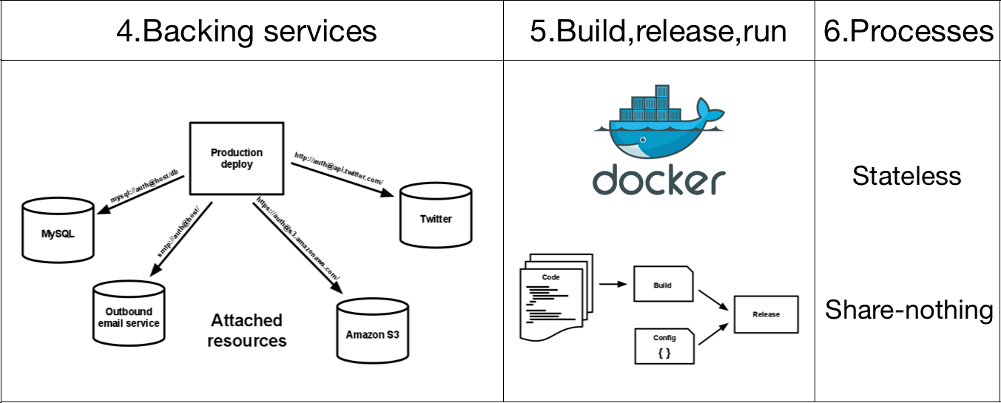
使用Kubernetes构建云原生应用
Heroku推出了适用于PaaS的12 factor app的规范，下面我将讲解Kubernetes设计时是如何按照了十二因素应用法则，并给出kubernetes中的应用示例，并附上一句话简短的介绍。
1.基准代码
每个代码仓库（repo）都生成docker image保存到镜像仓库中，并使用唯一的ID管理，在Jenkins中使用编译时的ID。
2.依赖
显式得声明代码中的依赖，使用软件包管理工具声明，比如Go中的Glide。
3.配置
将配置与代码分离，应用部署到kubernetes中可以使用容器的环境变量或ConfigMap挂载到容器中。
4.后端服务
把后端服务当作附加资源，实质上是计算存储分离和降低服务耦合，分解单体应用。
5.构建、发布、运行
严格分离构建和运行，每次修改代码生成新的镜像，重新发布，不能直接修改
运行时的代码和配置。
6.进程
应用程序进程应该是无状态的，这意味着再次重启后还可以计算出原先的状态。

Slide 15
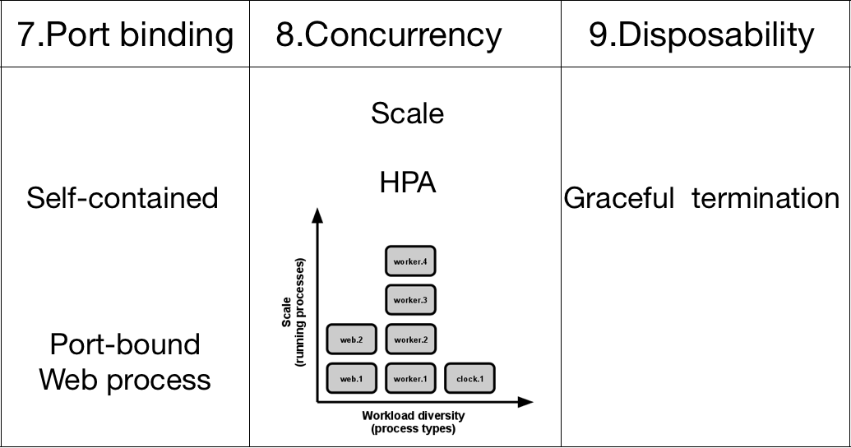
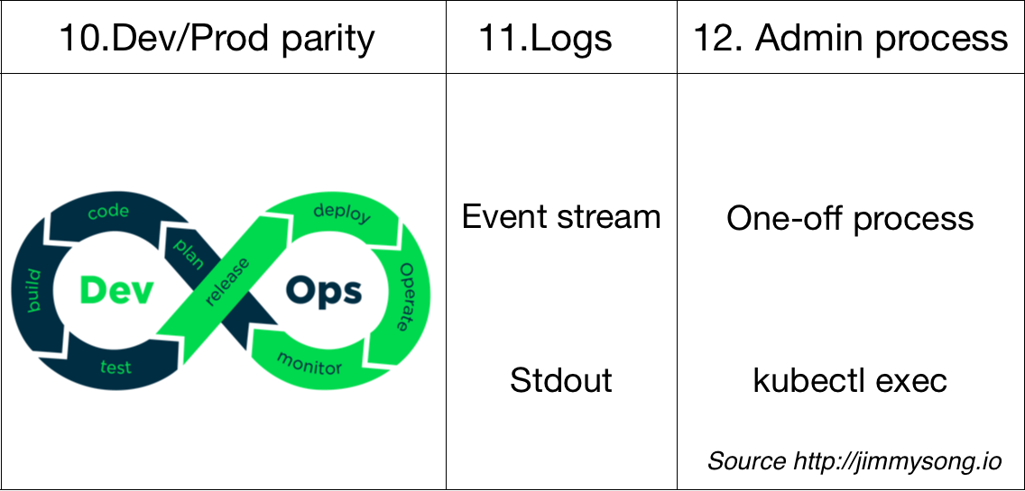
使用Kubernetes构建云原生应用
7.端口
绑定在kubernetes中每个Pod都有独立的IP，每个运行在Pod中的应用不必关
心端口是否重复，只需在service中指定端口，集群内的service通过配置互相发现。
8.并发
每个容器都是一个进程，通过增加容器的副本数实现并发。
9.易处理
快速启动和优雅终止可最大化健壮性，kuberentes优秀的Pod生存周期控制。
10.开发环境与线上环境等价
在kubernetes中可以创建多个namespace，使用相同的镜像可以很方便的
复制一套环境出来，镜像的使用可以很方便的部署一个后端服务。
11.日志
把日志当作事件流，使用stdout输出并收集汇聚起来，例如到ES中统一查看。
12.管理进程
后台管理任务当作一次性进程运行，kubectl exec进入容器内部操作。

Slide 16
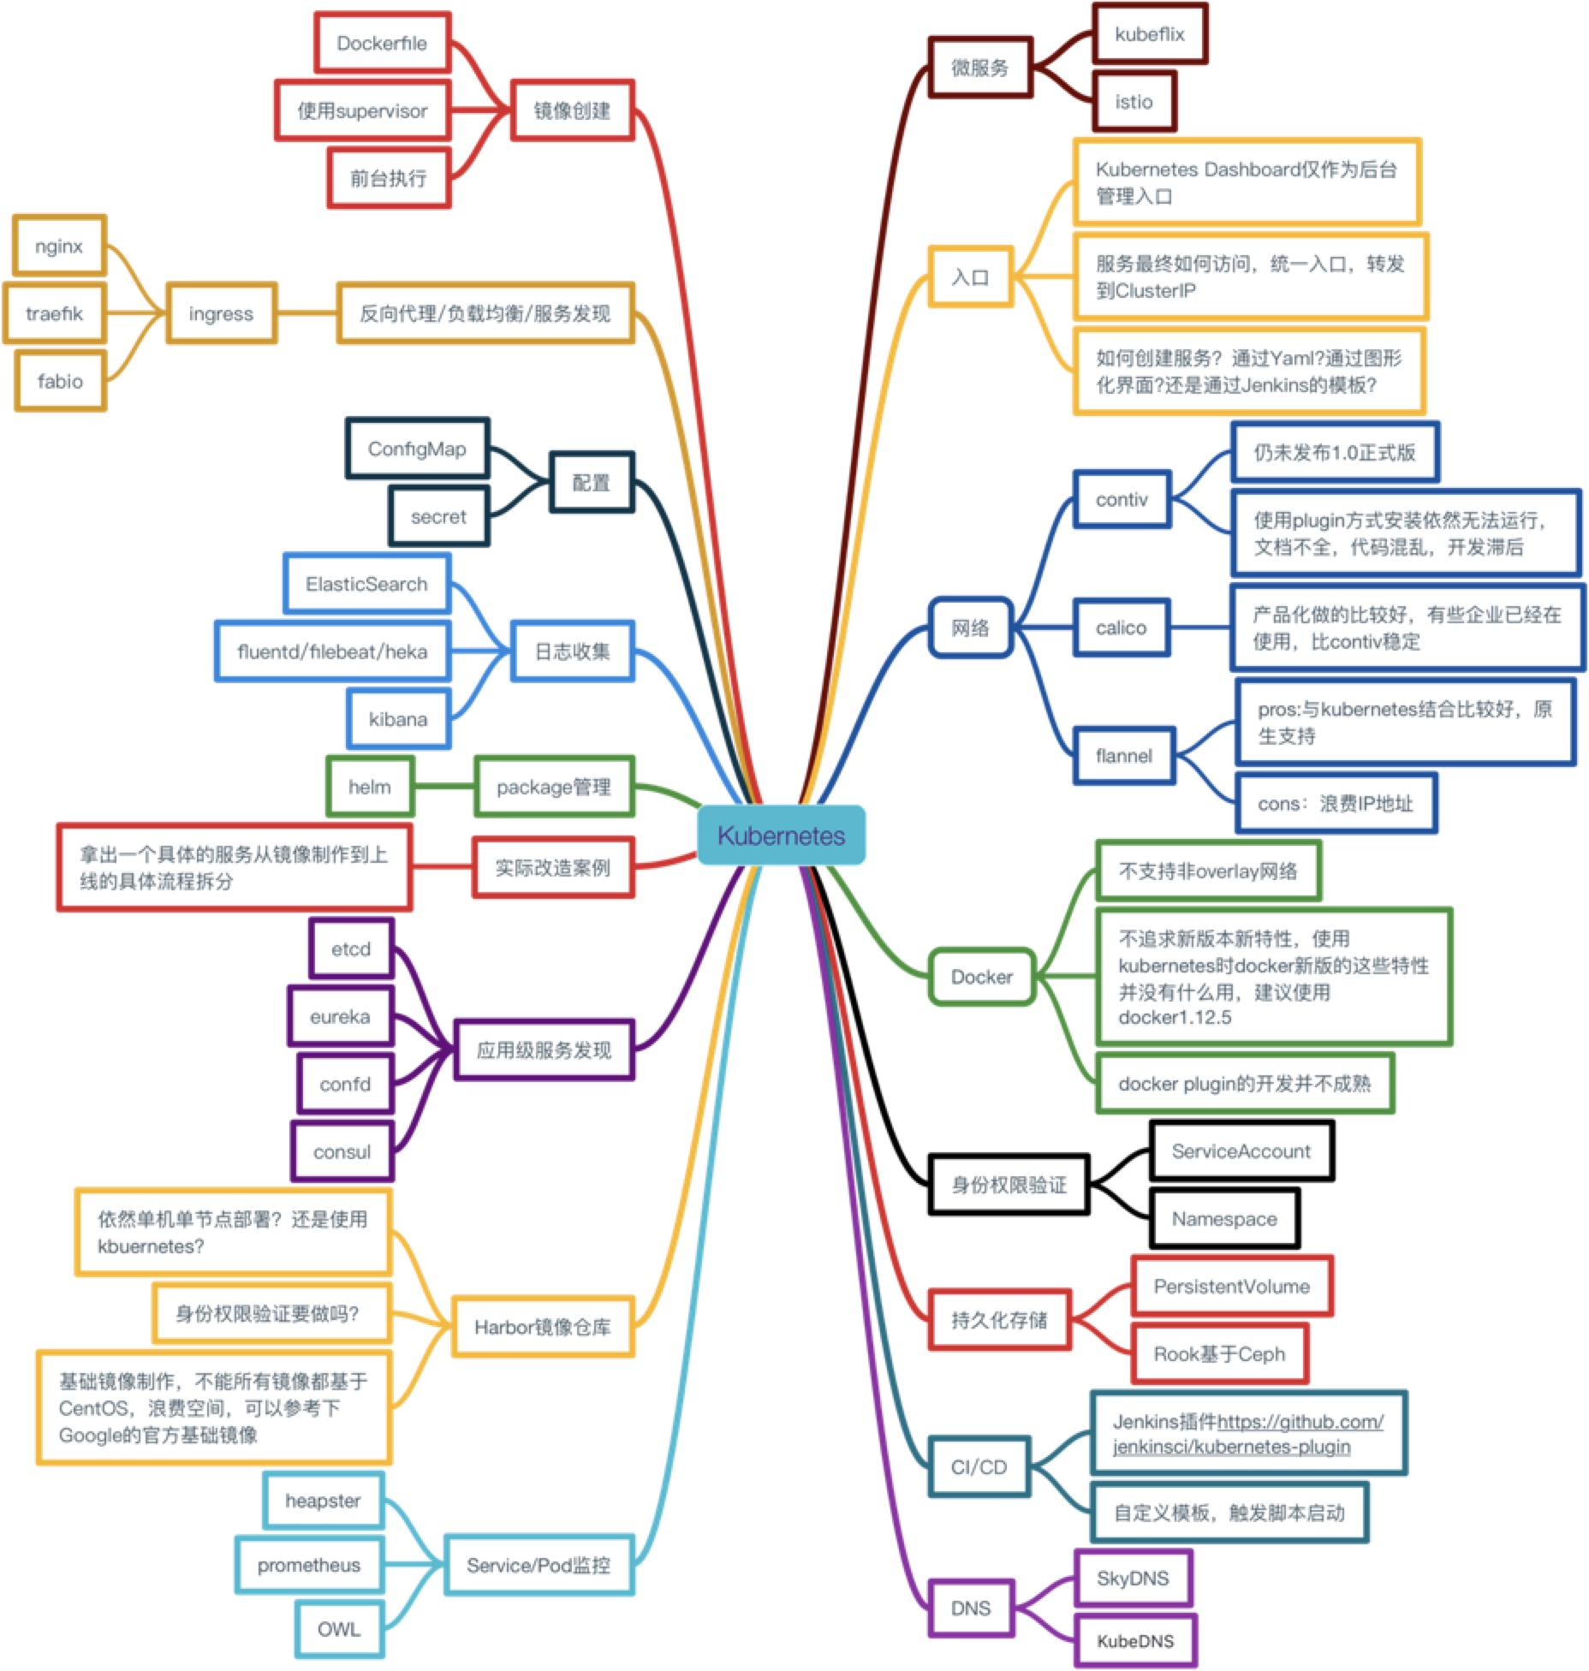
K8S预研挑战

Slide 17

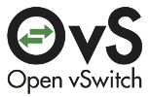



K8S预研挑战之网络
大量容器实例下，容器间的通讯管理，需要简单易行的网络组件的支持。
容器技术下的网络模型主要有以下几种。最终，我们选择了flannel。
L2 networks and linux bridging
Weave

Slide 18
K8S预研挑战之存储
大量容器实例下，需要可靠的分布式存储系统。因为容器本身不会对数据进行持久化处理。容器技术下的存储后端主要有以下几种，
我们的选择也一直在变：
emptyDir
hostPath
gcePersistentDisk
awsElasticBlockStore
nfs
iscsi
flocker
glusterfs
Ceph
rbd
gitRepo
secret
persistentVolumeClaim
downwardAPI
azureFileVolume
vsphereVirtualDisk（VMFS）
Longhorn
Rook
hostPath
GlusterFS
Longhorn
NFS

Slide 19
K8S预研挑战之集群部署
手工部署Kubernetes是一个很艰巨的活，你需要了解网络配置、docker的安装与使用、镜像仓库的构建、角色证书的创建、kubernetes的基本原理和构成、kubernetes应用程序的yaml文件编写等。
Kubernetes官方提供的部署方案有30多种，这个写方案的总数，以及每个方案的细则，都在不断变化，很多方案都无法再演练情况下上下，只有为数不多的方案可以用于生产环境。
截止到2018年第一季度，这个状况终于稳定了下来，我们将再今后的生产环境中使用 Rancher。它可以使我们轻易的获得一个类似于阿里云的一站式管理平台，以及丰富的云原生应用模板。
CentOS
手工部署
Rancher
CoreOS
提供的部署过程
Kubespray

Slide 20
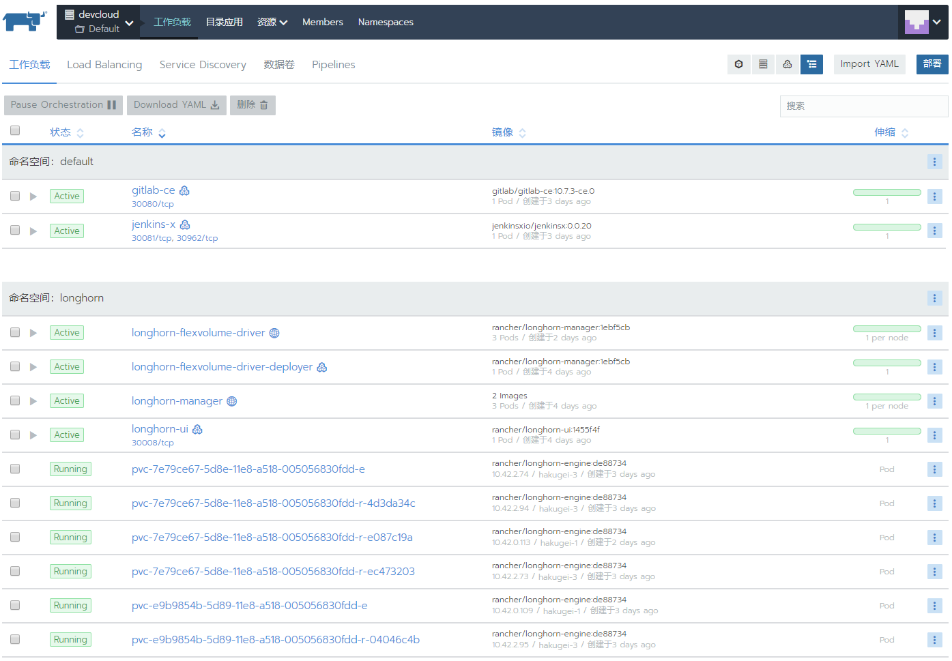

Slide 21
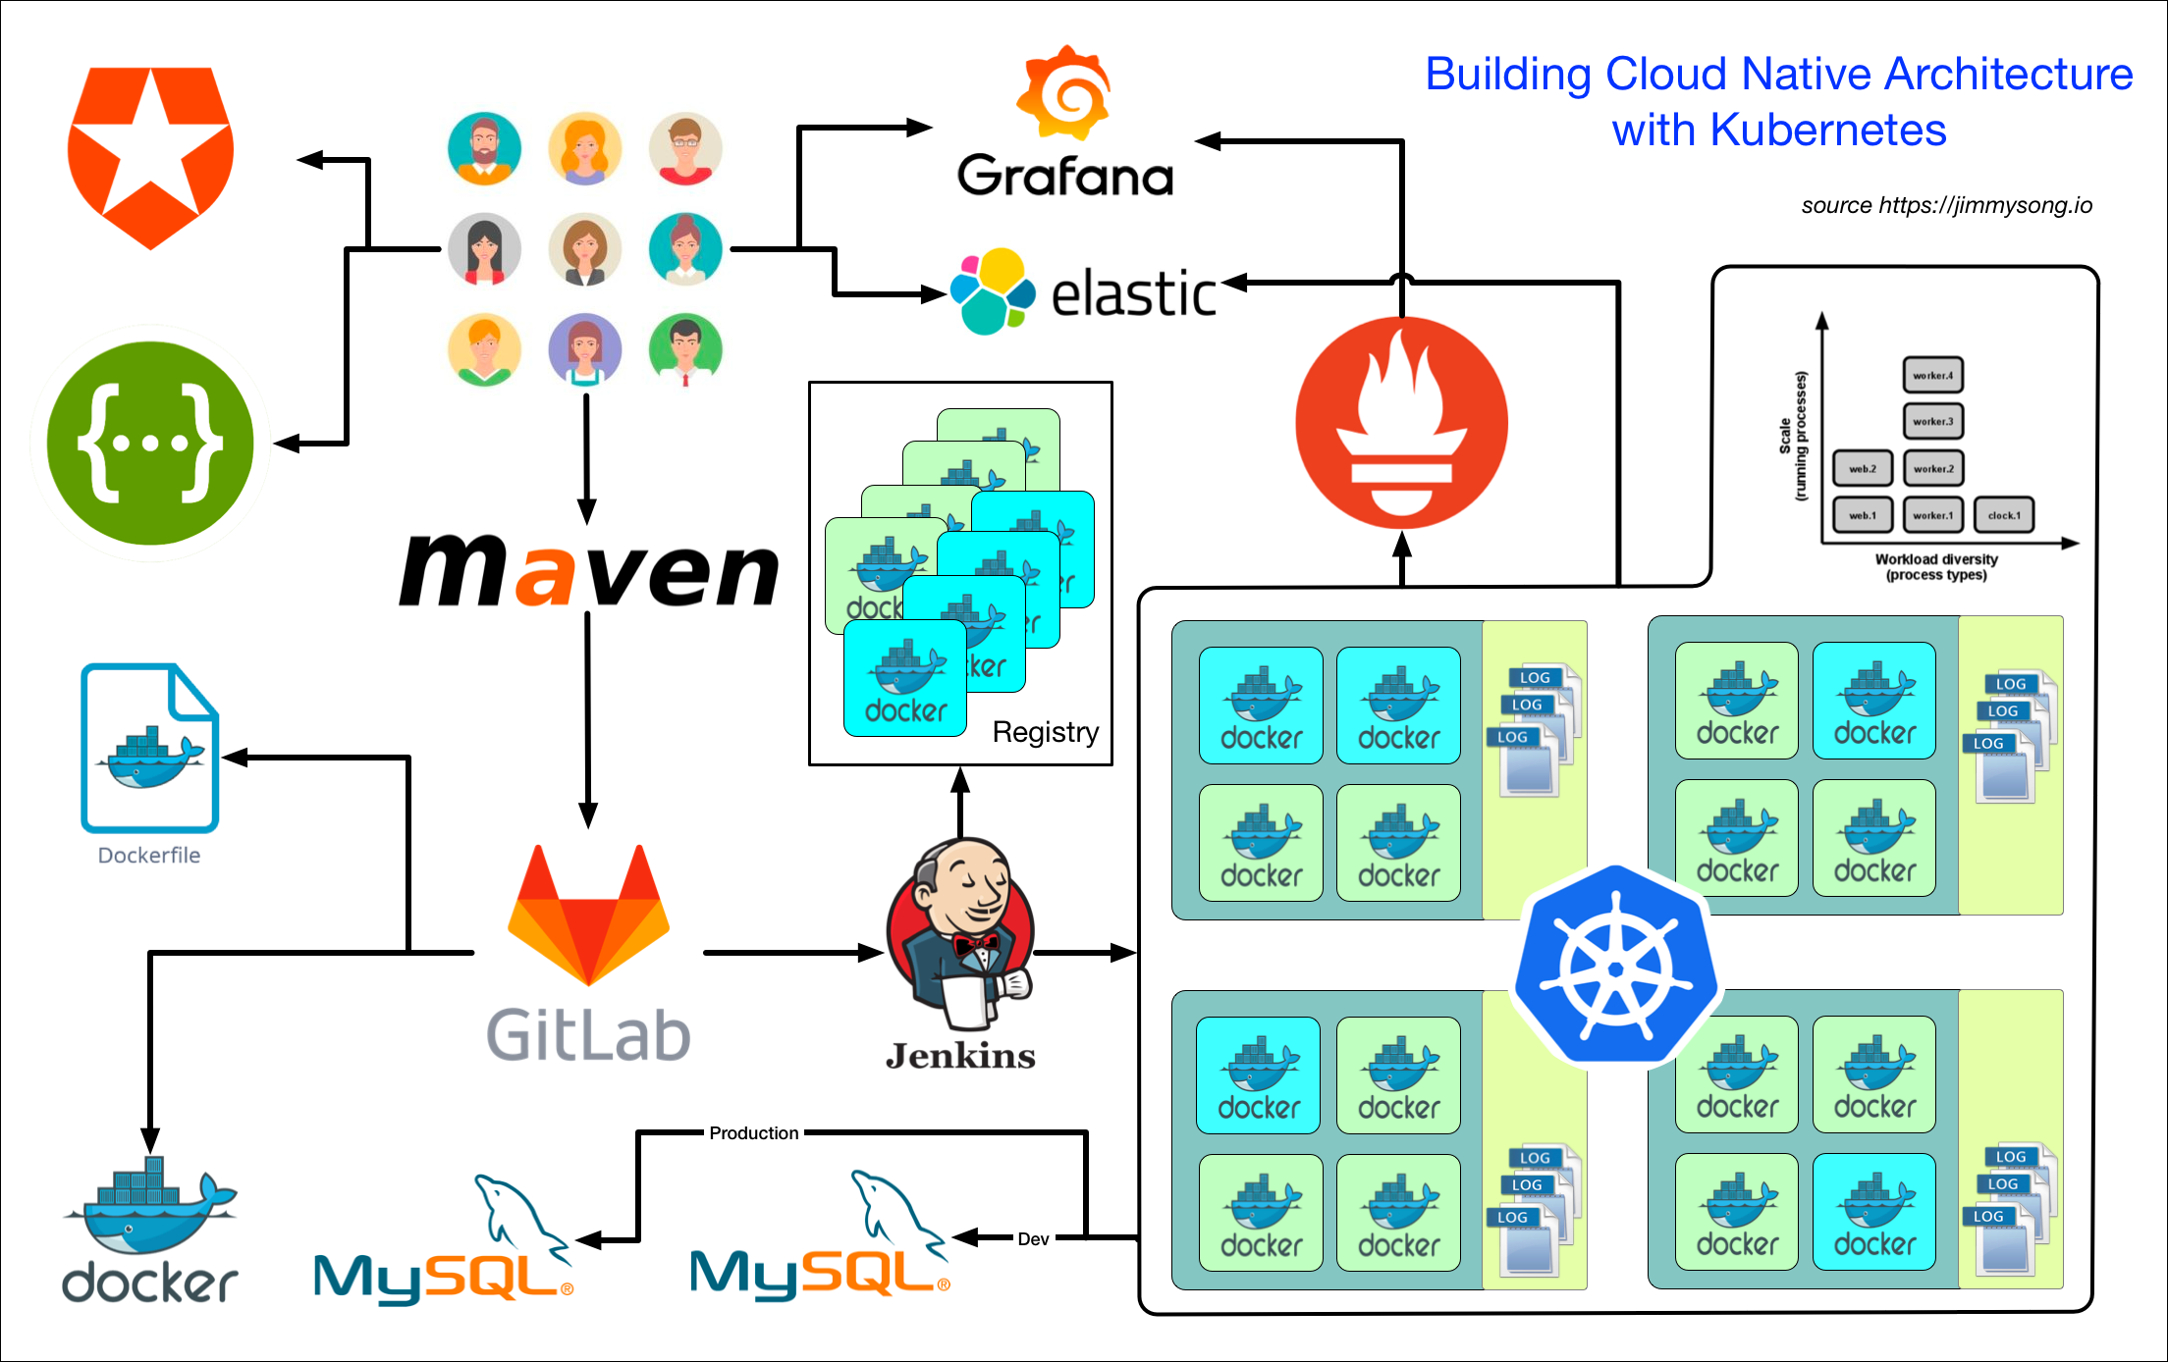
云原生常见架构

Slide 22
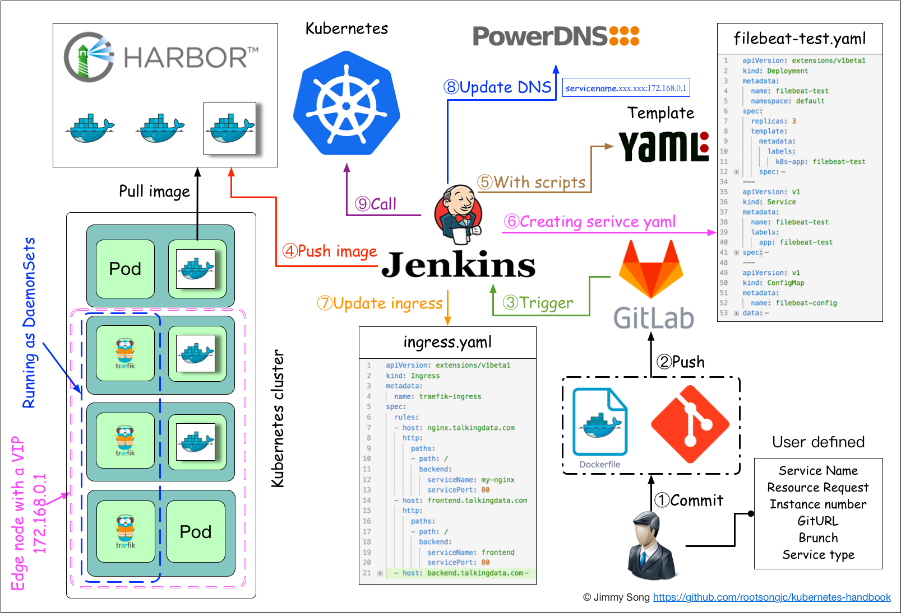
持续集成与发布方案
Notes:
应用构建和发布流程说明：
用户向Gitlab提交代码，代码中必须包含`Dockerfile`。
将代码提交到远程仓库。
用户在发布应用时需要填写git仓库地址和分支、服务类型、服务名称、资源数量、实例个数，确定后触发Jenkins自动构建。
Jenkins的CI流水线自动编译代码并打包成docker镜像推送到Harbor镜像仓库。
Jenkins的CI流水线中包括了自定义脚本，根据我们已准备好的kubernetes的YAML模板，将其中的变量替换成用户输入的选项。
生成应用的kubernetes YAML配置文件。
更新Ingress的配置，根据新部署的应用的名称，在ingress的配置文件中增加一条路由信息。
更新PowerDNS，向其中插入一条DNS记录，IP地址是边缘节点的IP地址。
Jenkins调用kubernetes的API，部署应用。

Slide 23
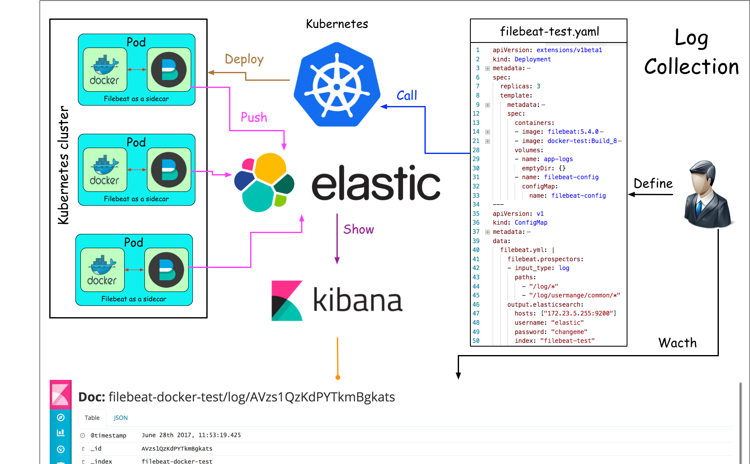
日志收集与监控方案

